Slide 1
AFRITALENT
Plateforme Vitrine Freelance & Entreprises
Présenté par : BINETOU SECK
Classe : L1 IAGE
Date : 17 juin 2026

Slide 2
SOMMAIRE
01 Présentation & Objectifs
07 GitHub & Déploiement
02 Identité Visuelle & Design
08 Difficultés & Solutions
03 Architecture & Structure
09 Ressources utilisées
04 Captures des pages
10 Démonstration live
05 Points Techniques JS
11 Conclusion & Perspectives
06 CSS Avancé & Bootstrap

Slide 3
01
PRÉSENTATION DU PROJET
CONTEXTE
Le marché du freelance tech en Afrique connaît une croissance explosive. Développeurs, designers et créateurs cherchent une plateforme fiable pour proposer leurs services et trouver des missions.
PUBLIC CIBLE
Les développeurs Web
Les designers UI/UX
OBJECTIF
Concevoir et développer le site vitrine complet d'AfriTalent : présenter la plateforme, ses fonctionnalités, ses tarifs, des profils de freelances et convaincre les visiteurs de s'inscrire
Les entreprises africaines et des autres continents

Slide 4
02
Identité Visuelle et Design
PALETTE DE COULEURS
POLICES ET INSPIRATION
#FF6B35 Orange
#0D9488 Vert
POLICE: Poppins , Times New Roman,
INSPIRATION:
-Awwards : https//www.awwwards.com/
-Dribbble : https//dribble.com/
#0F172A Noirr
#FFFFFF Blanc

Slide 5
03
Architecture & Structure
5 PAGES HTML
ARBORESCENCE
NOM-Prénom- AfriTalent/
├── index.html
├── freelances.html
├── tarifs.html
├── about.html
├── contact.html
├── css/
│ └── style.css
├── js/
│ └── main.js
├── images/
│ └── (vos images, logos, avatars)
├── docs/
│ └── NOM_Prenom_Presentation.pptx
├── README.md
└── .gitignore
index.html Accueil , Hero, Bento Grid, Stats animées
freelances.html La liste des freelances de AfriTalent
tarifs.html Plans Gratuit / Pro / Entreprise + FAQ
about.html Histoire, Équipe, Valeurs, Chiffres clés
contact.html Formulaire validé JS + Google Maps

Slide 6
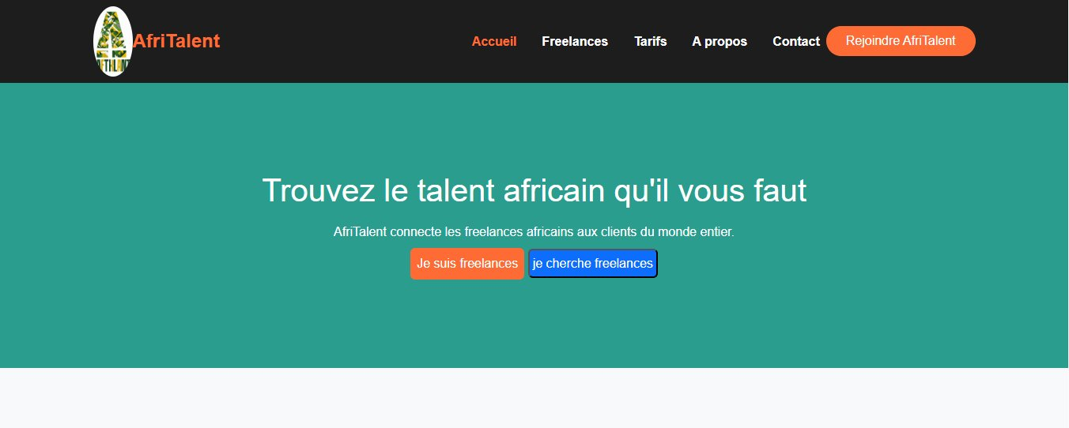
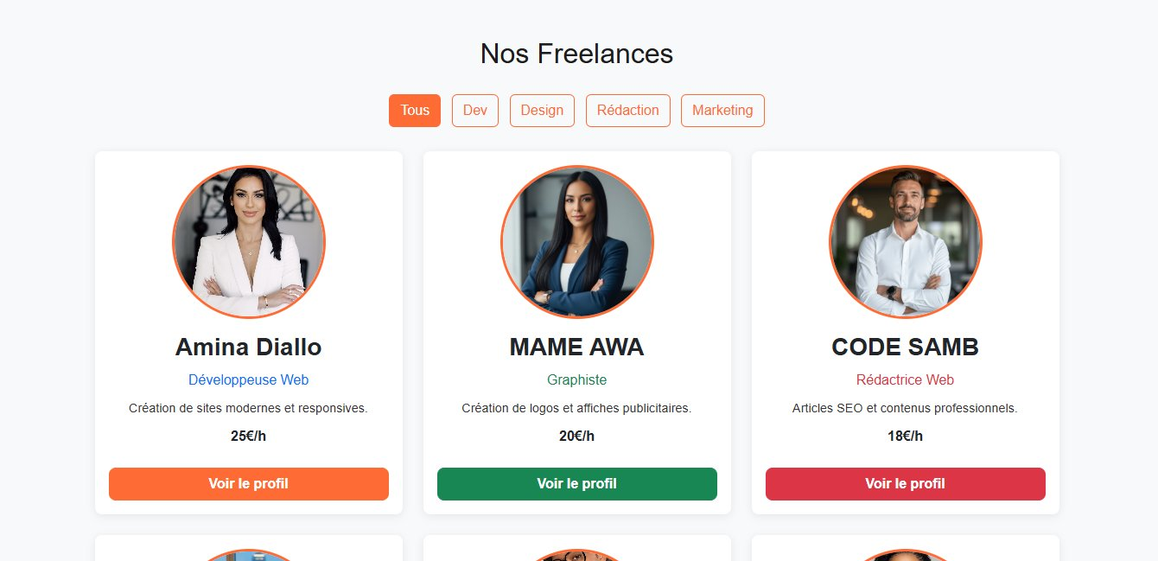
CAPTURES DES PAGES DU SITE
Index.html
Freelance.html

Slide 7
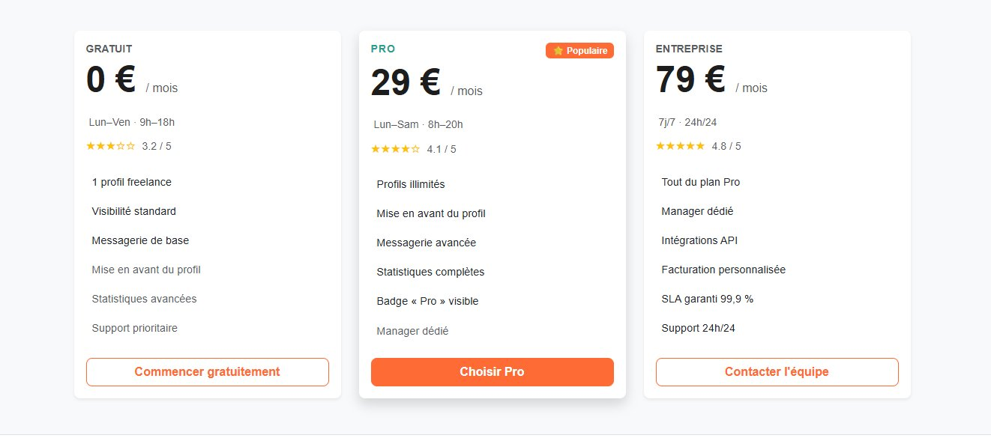
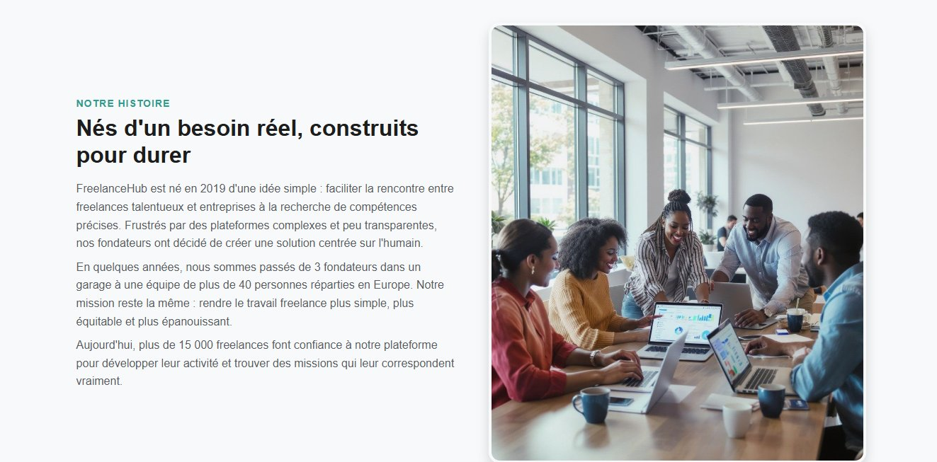
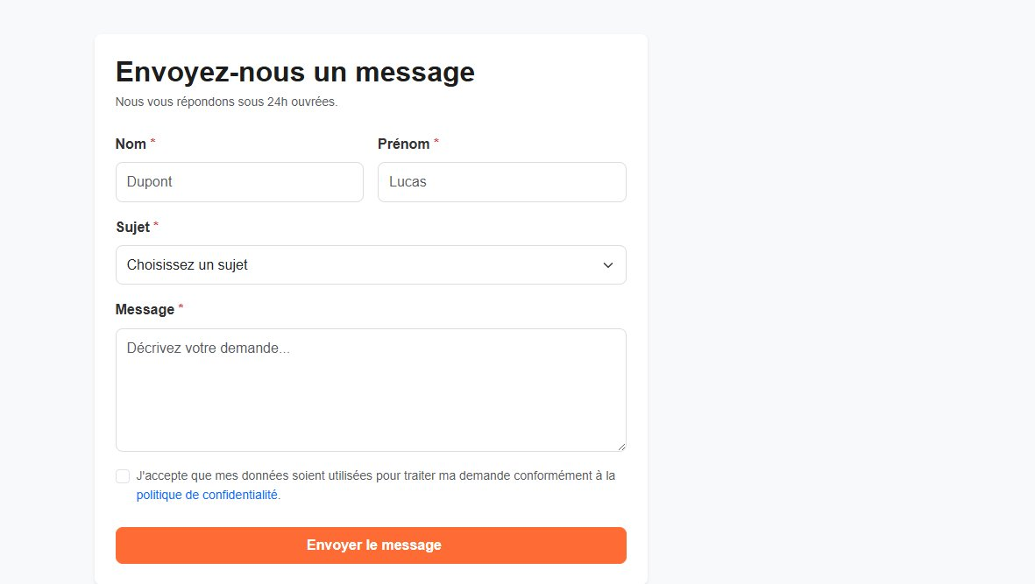
CAPTURES DES PAGES (SUITE)
tarifs.html
about.html
contact.html

Slide 8
POINTS TECHNIQUES JAVASCRIPT
VALIDATION FORMULAIE
function afficherErreur(champ, texte) {
champ.classList.add("is-invalid");
const div = document.createElement("div");
div.className = "invalid-feedback";
div.textContent = texte;
}
if (darkModeToggle) {
darkModeToggle.addEventListener('click', () => {
body.classList.toggle('dark-mode');
localStorage.setItem('theme', 'dark');
});
}
Point clé : if (darkModeToggle) évite le crash Cannot read properties of null sur les pages sans bouton. localStorage retient le choix utilisateur.

Slide 9
CSS AVANCÉ ET BOOTSTRAP
Variables CSS dans le :root
Bento Grid CSS Grid asymétrique cartes de tailles différentes via grid-column: span 2
--primary: #FF6B35;
--secondary: #0D9488;
--dark: #0F172A;
Responsive Media queries 375px / 768px / 1200px+ / col-12, col-md-6, col-lg-4
--gold: #F59E0B;
--font-title: 'Poppins';
Animations Hover (transform + box-shadow) · Fade-in scroll avec IntersectionObserver
--font-body: 'Open Sans';
COMPOSANTS BOOTSTRAP 5
Navbar Sticky, hamburger mobile
Cards Profils et tarifs
Carousel Témoignages
Accordions : FaQ (questions)

Slide 10
GITHUB & DÉPLOIEMENT
Lien Github Pages :https://binetourassul.github.io/Binetou-seck--AfriTalent/
HISTORIQUE DES 10 COMMITS
01 Init : création du dépôt, arborescence des fichiers et structure HTML de base
06 JS : dark mode avec localStorage, navbar dynamique au scroll
02 HTML : structure complète des 5 pages avec sections et contenu texte
07 JS : compteurs animés au scroll et animations fade-in des sections
03 CSS : variables, typographie, layout général et styles de base
08 JS : filtrage dynamique des freelances et validation du formulaire de contact
04 CSS : CSS : Bento Grid, sections hero et catégories, effets hover
09 Finalisation : corrections responsive, optimisation du code et commentaires
05 CSS : responsive design mobile et tablette, media queries
10 : Déploiement : GitHub Pages activé, README finalisé et présentation PowerPoint ajoutée

Slide 11
DIFFICULTÉS ET SOLUTIONS
DIFFICULTE SOLUTION
Mon sélecteur • dark-mode ne battait pas . bg-dark de Bootstrap sur la navbar.
Mon sélecteur • dark-mode ne battait pas . bg-dark de Bootstrap sur la navbar.
Solution
DIFFUCULTE SOLUTION
Mes compteurs + fade-in avec scroll laggaient sur mobile 375px.
IntersectionObserver + unobserve pour jouer l'anim 1 seule fois

Slide 12
RESSOURCES ET DOCUMENTATION
MDN Web Docs
Référence HTML5, CSS3, JS Vanilla
Bootstrap 5 Docs
Composants, grille, utilitaires
W3Schools
Tutoriels et exemples pratiques
W3C Validator
Validation HTML 0 erreur bloquante
Google Fonts
Poppins , Times new roman Open Sans
Bootstrap Icons
Icônes vectorielles intégrées
GitHub Docs
GitHub Pages, commits, README
Awwwards / Dribbble
Inspiration design UI/UX 2026
Google
Images libres de droits
CSS-Tricks
Guides Flexbox, Grid, CSS avancé
Coolors
Générateur de palettes de couleurs
Git Documentation
Commandes Git essentielles

Slide 13
DÉMONSTRATION LIVE
Lien Github Pages :https://binetourassul.github.io/Binetou-seck--AfriTalent/
01
Page d'accueil
02
Freelances
03
Contact + Tarifs
Hero section animée
Catalogue 9 profils
Formulaire validé JS
Navbar + dark mode
Filtrage par catégorie
Messages d'erreur visuels
Compteurs JS au scroll
Cards Bootstrap responsive
3 plans tarifaires
Bento Grid asymétrique
Responsive mobile 375px
FAQ accordion Bootstrap

Slide 14
CONCLUSION & PERSPECTIVES
CE QUE J'AI ACCOMPLI
PERSPECTIVES D'AMÉLIORATION
Ce que j'ai appris :
- Structure HTML5 sémantique
- CSS avancé: Grid, Flexbox, animations
- Bootstrap 5: composants et personalisation
- JavaScript vanilla: DOM, événements, localStorage
- Git & GitHub : versioning et déploiement
- Validation W3C et accessibilité
1. Backend : Connecter le formulaire à une vraie API Node.js + Base MongoDB pour stocker les freelances
2. Paiement : Intégrer Mobile Money Orange
Money / Wave pour le marché africain
3. Fonctionnalité : Système de messagerie temps réel entre client et freelance avec
Socket.io
4. Déploiement : Passer de GitHub Pages à Vercel + nom de domaine afritalent. sn

